Slide 1
RAPPORT DE PROJET · DATA SCIENCE
Modèle de
Scoring Crédit
Prédire le risque de défaut de paiement
à partir des données de demandes de prêt.
AUTEUR
AKOTA Yao Jérôme
Destinataire : Banque Ouest Africaine de Développement (BOAD)
ZONE UEMOA · 1 000 DEMANDES SYNTHÉTIQUES
RÉGRESSION LOGISTIQUE · RANDOM FOREST
JUIN 2026

Slide 2
01 - LE PROBLÈME
Quand un prêt part en défaut, ce n'est pas seulement une perte financière.
La BOAD finance des projets de développement dans les 8 pays de l'UEMOA. Chaque crédit non remboursé, c'est une école qui ne se construit pas, une route qui reste en projet, une installation agricole qui tarde.
CE QUE NOUS AVONS CONSTRUIT
Un prototype de scoring crédit
Pipeline complet, de la génération des données à la recommandation opérationnelle, en passant par deux modèles comparés.
Avant d'accorder un prêt, l'analyste dispose d'informations sur l'emprunteur : son revenu, le montant demandé, son historique de crédit, la garantie proposée. La question est simple :
« Peut-on, à partir de ces données, estimer la probabilité que cet emprunteur fasse défaut ? »
POURQUOI DEUX MODÈLES
Régression Logistique vs Random Forest
L'un est lisible et explicable en comité. L'autre capte les relations non linéaires sans avoir à les spécifier.
SUR QUELLES DONNÉES
1 000 demandes synthétiques
Données confidentielles oblige : nous avons généré un jeu réaliste, calqué sur les variables du scoring bancaire.
MODÈLE DE SCORING CRÉDIT - BOAD
02 / 12

Slide 3
02 - LE TERRAIN
1 000 demandes de prêt, 12 variables.
Pas de données réelles, mais un échantillon synthétique construit pour ressembler à ce que la BOAD voit passer, avec les bonnes variables et des relations plausibles.
SOCIODÉMOGRAPHIQUE
FINANCIÈRE
HISTORIQUE
Âge -22 à 65 ans
Situation familiale - célibataire, marié, divorcé
Secteur d'activité 5secteurs économiques
Garanti oui / non
Revenu mensuel 50k à 500k FCFA
Montant du prêt 500k à 50M FCFA
Durée 6 à 120 mois
Taux d'intérêt 3 % à 15 %
Ratio d'endettement calculé
Score d'historique — 300 à 850
Nb d'emprunts antérieurs — 0 à 5
VARIABLE CIBLE
défaut = 1 si l'emprunteur fait défaut, 0 sinon. Cible construite par un logit semi-réaliste.
Choix méthodologique : split 80/20 stratifié, StandardScaler fit uniquement sur le train, encodage one-hot avec drop_first=True.
MODÈLE DE SCORING CRÉDIT - BOAD
03 / 12

Slide 4
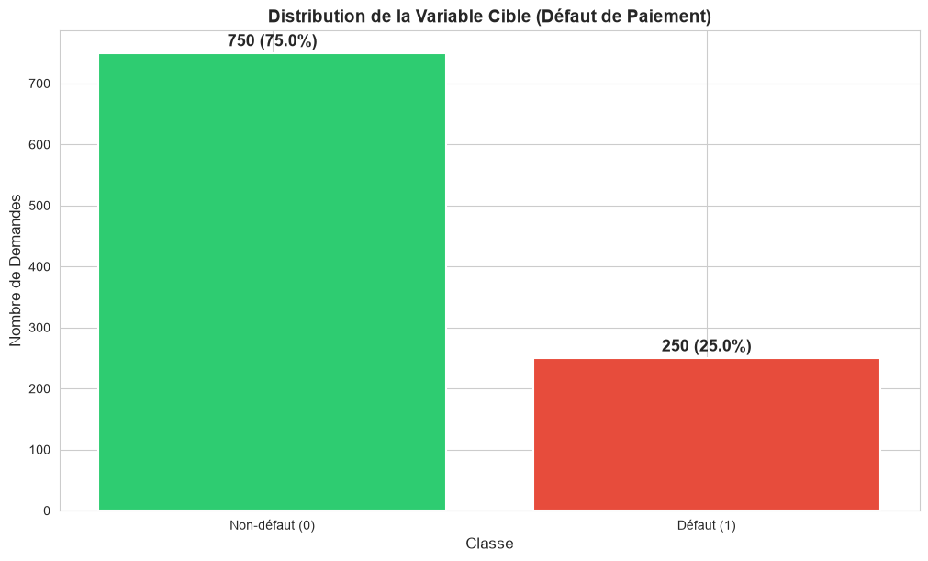
03 - LE PREMIER CONSTAT
Un prêt sur quatre ne sera pas remboursé.
Ce n'est pas un déséquilibre extrême, mais suffisant pour qu'une accuracy naïve de 75 % (tout prédire « bon ») soit un faux-ami.
75%
25%
BONS REMBOURSEMENTS
DÉFAUTS DE PAIEMENT
750 demandes
250 demandes
Ce que ça change pour la suite
Sur 200 observations de test, il y a environ 50 défaillants à identifier. Une accuracy de 91 % ne veut rien dire si elle cache un rappel de 30 % sur la classe qui nous intéresse vraiment. Nous regarderons donc systématiquement le rappel, pas seulement l'accuracy.
MODÈLE DE SCORING CRÉDIT - BOAD
04 / 12

Slide 5
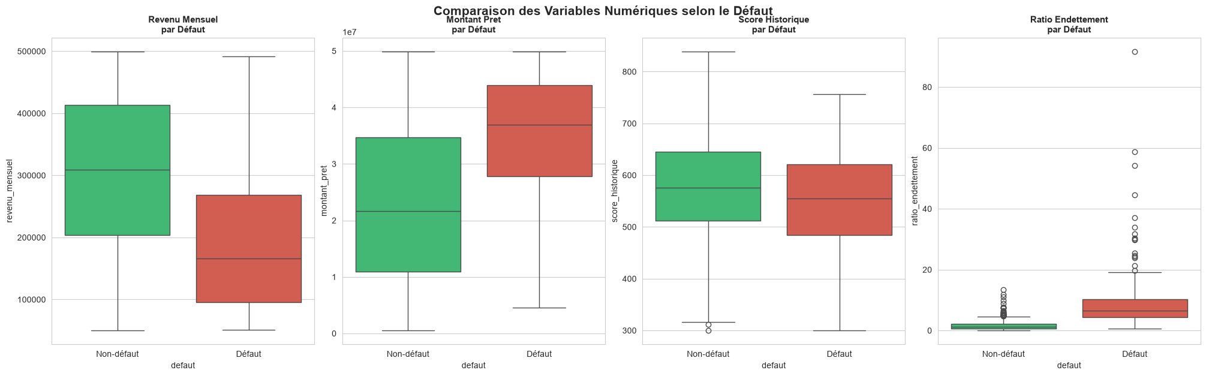
04 - LE PROFIL DES DÉFAILLANTS
Les mauvais payeurs se distinguent déjà, avant tout modèle.
Quatre boxplots suffisent à raconter l'essentiel : les profils des défaillants sont visiblement différents de ceux des bons payeurs.
REVENU MENSUEL
RATIO D'ENDETTEMENT
SCORE D'HISTORIQUE
MONTANT DU PRÊT
Plus faible chez les défaillants
Nettement plus élevé — écart marqué
Plus bas en médiane
Légèrement plus élevé
MODÈLE DE SCORING CRÉDIT - BOAD
05 / 12

Slide 6
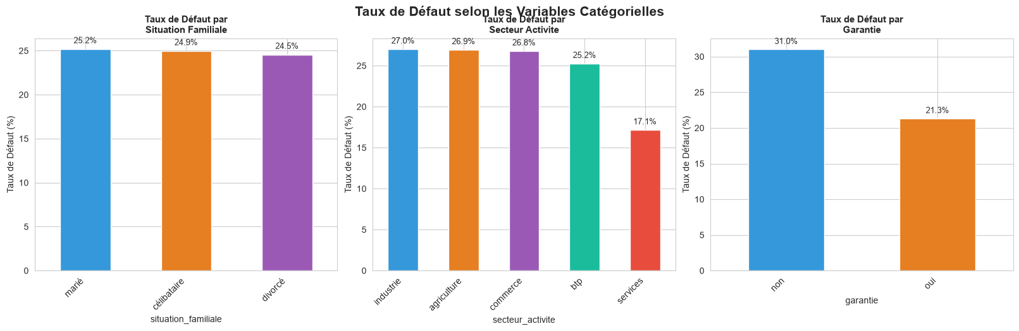
05 - LES VARIABLES CATÉGORIELLES
Garantie, secteur, situation : des signaux, pas des certitudes.
Les écarts existent, mais ils restent modérés. À garder en tête pour la suite.
Absence de garantie
Le signal le plus net. Les prêts sans garantie présentent un taux de défaut sensiblement plus élevé. À croiser avec le ratio d'endettement.
Secteur d'activité
Agriculture et BTP ressortent au-dessus des services. Cohérent avec la sensibilité de ces secteurs aux aléas climatiques et aux cycles économiques.
Situation familiale
Écarts faibles, à manier avec prudence. Le nombre d'observations par modalité limite la portée statistique.
MODÈLE DE SCORING CRÉDIT - BOAD
06 / 12

Slide 7
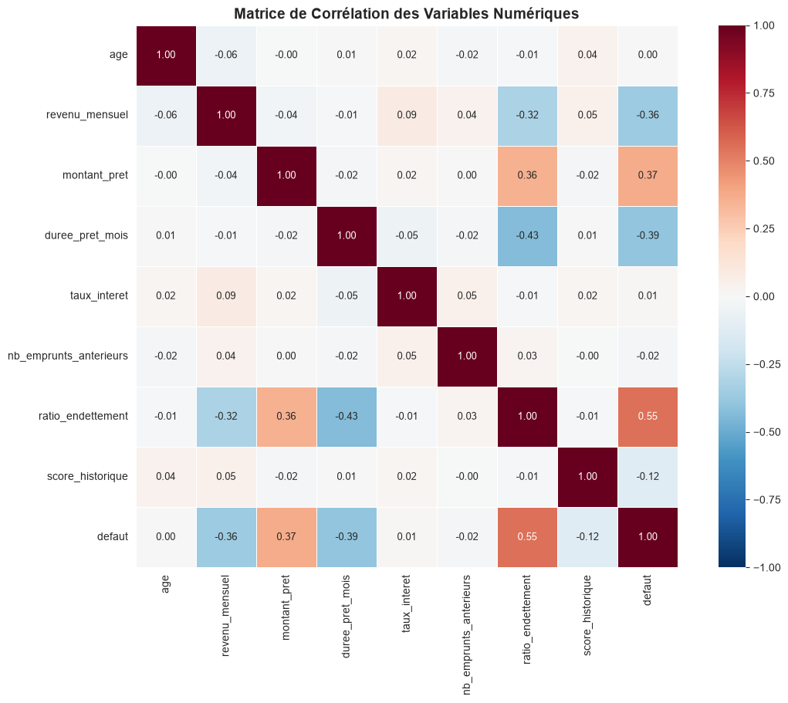
06 - AVANT LA MODÉLISATION
Pas de variable qui écrase les autres.
La matrice de corrélation rassure : aucune multicolinéarité préoccupante. Toutes les variables peuvent entrer dans le modèle.
À RETENIR
Le montant du prêt et la durée sont liés (les gros prêts durent plus longtemps), ce qui est attendu. Le ratio d'endettement est mécaniquement lié à ses composantes. Aucune corrélation supérieure à 0,8 entre variables explicatives distinctes.
CONSÉQUENCE PRATIQUE
La régression logistique, sensible à la colinéarité, pourra travailler sur l'ensemble des variables sans instabilité numérique.
TRANSITION
Les données sont propres. Les signaux existent. Place aux modèles.
MODÈLE DE SCORING CRÉDIT - BOAD
07 / 12

Slide 8
07 - LA MODÉLISATION
Deux modèles, deux philosophies, un match.
MODÈLE 1
MODÈLE 2
Régression Logistique
Random Forest
Linéaire, lisible, explicable. Chaque coefficient s'interprète directement : « toutes choses égales par ailleurs, un revenu de 10 000 FCFA supplémentaire réduit le log-odds de défaut de X ».
100 arbres de décision, profondeur limitée à 10. Capte les interactions et les non-linéarités sans qu'on ait à les spécifier. Boîte noire, mais robuste.
n_estimators = 100 · max_depth = 10
max_iter = 1000 · random_state = 42
Même split train/test. Mêmes variables. Mêmes métriques d'évaluation : accuracy, précision, rappel, F1, et surtout AUC-ROC, qui mesure la capacité à classer un défaillant au-dessus d'un bon payeur.
MODÈLE DE SCORING CRÉDIT — BOAD
08 / 12

Slide 9
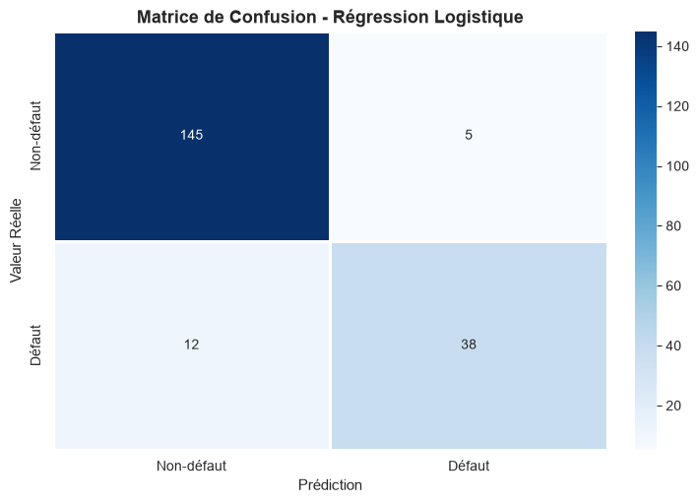
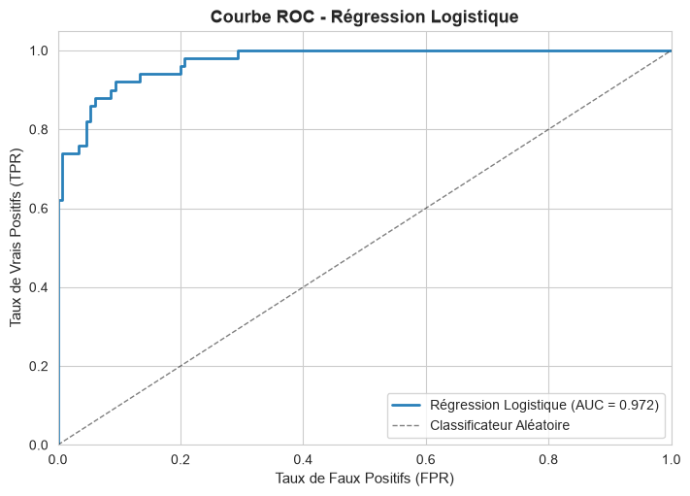
08 - RÉSULTAT 1 · RÉGRESSION LOGISTIQUE
Le « simple » modèle surprend tout le monde.
Accuracy de 91,5 %. AUC de 0,972. Sur 50 défaillants réels, 38 sont détectés, avec seulement 5 faux positifs.
145
5
12
38
LECTURE DE L'AUC
VRAIS NÉG.
FAUX POS.
FAUX NÉG.
VRAIS POS.
AUC = 0,972 signifie que si l'on prend un pair (un défaillant, un non-défaillant), le modèle attribue une probabilité plus élevée au défaillant dans 97 % des cas. C'est élevé — partiellement expliqué par la nature contrôlée du logit qui a généré la cible.
MODÈLE DE SCORING CRÉDIT - BOAD
09 / 12

Slide 10
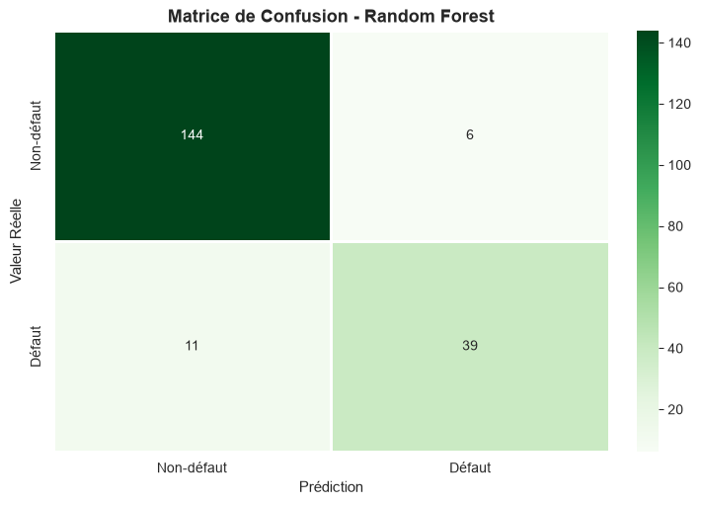
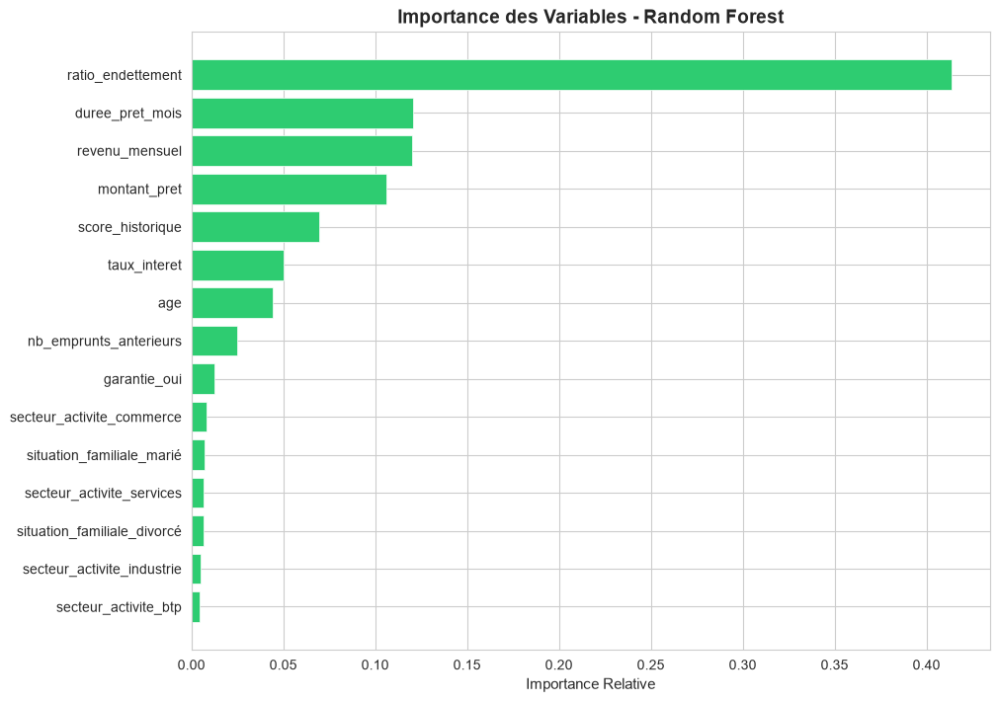
09 - RÉSULTAT 2 · RANDOM FOREST
Solide, mais un cran en dessous sur l'AUC.
Même accuracy (91,5 %), un défaillant de plus détecté (rappel 78 %), mais AUC plus basse (0,959). Le match est serré.
COMPARAISON RAPIDE AVEC LA RL
Vrais positifs
Faux négatifs
LE FAIT MARQUANT
39 (+1)
11 (−1)
Le ratio d'endettement capte à lui seul 41 % de l'importance totale. Vient ensuite un peloton très serré (durée, revenu, montant) autour de 11–12 %, puis le score d'historique à 7 %.
AUC
Précision
0,959 (−0,013)
0,867 (−0,017)
MODÈLE DE SCORING CRÉDIT - BOAD
10 / 12

Slide 11
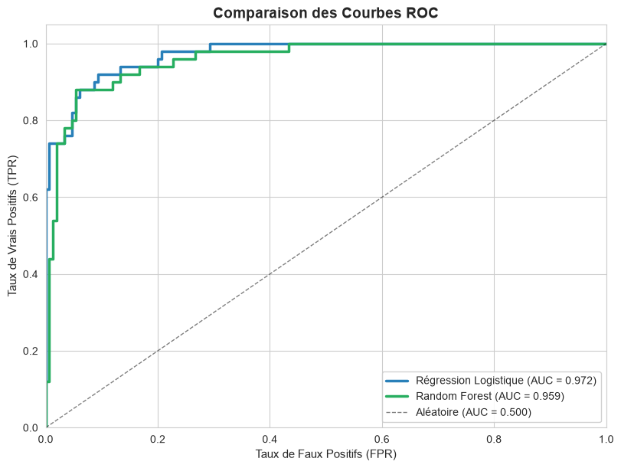
10 - LE MATCH EN UN TABLEAU
La régression logistique gagne par décision.
Même accuracy, mais meilleure AUC, meilleure précision, et surtout : interprétabilité directe pour les équipes risque.
Métrique | Régression Log. | Random Forest
Accuracy | 0,915 | 0,915
Précision (cl. 1) RL | 0,884 | 0,867
Rappel (cl. 1) RF | 0,760 | 0,780
F1-Score (cl. 1) | 0,817 | 0,821
AUC-ROC RL | 0,972 | 0,959
POURQUOI LA RL GAGNE
Le logit qui a généré la cible est une combinaison linéaire de variables. La régression logistique est précisément faite pour apprendre ce type de relation. Sur des données réelles, plus bruitées et interagies, l'écart pourrait s'inverser. D'où l'intérêt de conserver les deux modèles.
MODÈLE DE SCORING CRÉDIT - BOAD
11 / 12

Slide 12
11 - CE QUE LA BOAD PEUT EN TIRER
Cinq recommandations, trois limites assumées.
Les recommandations
Les limites à garder en tête
1
Adopter la régression logistique comme modèle principal. Meilleure AUC, meilleure précision, interprétabilité directe. Conserver le Random Forest en contrepoint.
DONNÉES SYNTHÉTIQUES
Le portefeuille réel de la BOAD est plus complexe. Une validation sur données anonymisées est indispensable avant tout déploiement.
2
Surveiller le ratio d'endettement en priorité. Fixer un seuil maximum (33 à 40 % du revenu mensuel est un standard courant).
PAS DE VALIDATION CROISÉE
3
Exiger une garantie pour les dossiers à risque élevé, en particulier dans les secteurs sensibles (agriculture, BTP).
Un seul split 80/20. L'incertitude sur l'accuracy est de ±2 points. Une 5-fold stratifiée est la prochaine étape obligatoire.
4
Construire une base d'historique de crédit régionale partagée entre pays UEMOA. Le prédicteur le plus puissant n'existe pas encore dans nos données.
DÉSÉQUILIBRE NON TRAITÉ
25 % de défauts est modéré. Si le taux réel est plus faible (5–10 %), il faudra recourir à SMOTE ou à un pondération des classes.
5
Mettre en place un suivi post-octroi trimestriel des dossiers à risque, avec alertes précoces dès le premier incident.
PROCHAINES ÉTAPES
Reproduire sur données réelles · ajouter XGBoost · dashboard pour les analystes · suivi de la dérive du modèle dans le temps.
MODÈLE DE SCORING CRÉDIT - BOAD
12 / 12

